Slide 1
О результатах II международного конгресса молодых ученых по проблемам устойчивого развития и подготовке III конгресса на площадках финансового университета, его филиалов, а также организаций - партнеров
ФГОБУВО «Финансовый университет при Правительстве Российской Федерации»
Совет молодых ученых Финансового университета
Харитонова Екатерина Николаевна, проф., д.э.н.
Москва, 15 июня 2016 г.

Slide 2
Перечень вопросов
Результаты II Международного Конгресса молодых ученых по проблемам устойчивого развития (19-27 мая 2016 г.)
Подготовка III Конгресса на площадках Финансового университета, его филиалов, а также организаций - партнеров
2

Slide 3
Общие сведения о II МКМУ
3

Slide 4
Мероприятия II МКМУ (1)
№ п/п | Наименование | Модераторы
1 | Изменение целей и задач органов исполнительной власти в условиях необходимости обеспечения устойчивого роста экономики | Бутова Т.В., Панина О.В.
2 | Европейский союз в контексте современных глобальных трансформаций | Родионова М.Е., Махмутова Е.В., Савченко Е.О.
3 | Маркетинг в условиях сокращения бюджетов компаний | Панюкова В.В., Рожков И.А.
4 | Налогообложение, учет и правовые риски управления интеллектуальной собственностью | Борисов О.И., Шакирова Д.Ю.
5 | Правовые аспекты поддержки субъектов малого и среднего предпринимательства | Венгеровский Е.Л., Лохманов Д.В.
6 | Финансирование инвестиционных проектов в России | Михайлов А.Ю.
7 | Круглый стол «Советы молодых ученых: лучшие практики» (примеры успешного опыта реализации научной молодежной политики) | Харитонова Е.Н.
8 | Круглый стол Денежно-кредитное и банковское регулирование через призму монетарных теорий | Свирина Е.М., Диденко В.Ю., Горькова Н.М.
4

Slide 5
Мероприятия II МКМУ (2)
№ п/п | Наименование | Модераторы
9 | Проблемы реиндустриализации промышленности России | Кунанбаева К.Б., Ефимова О.Н.
10 | Психолого-управленческие факторы устойчивого развития экономики России | Буянова С.М., Субочева А.О., Иванова И.А.
11 | Корпоративная социальная ответственность: новый взгляд | Щербаченко П.С.
12 | Круглый стол «Международный и российский опыт управления образовательной инфраструктурой: лучшие мировые практики управления кампусами» | Харитонова Е.Н.
13 | Открытая дискуссия «Аксиомы в государственных финансах: взгляд молодого финансиста» | Задорожний С.В.
14 | Круглый стол «Информационно-аналитическое и контрольное обеспечение устойчивого развития экономических субъектов» | Артамонова К.А., Керимова Ч.В.
15 | Реструктуризация налоговых, таможенных и финансовых органов России: вызовы и возможности | Шакирова Д.Ю., Борисов О.И., Назарова Н.А.
5

Slide 6
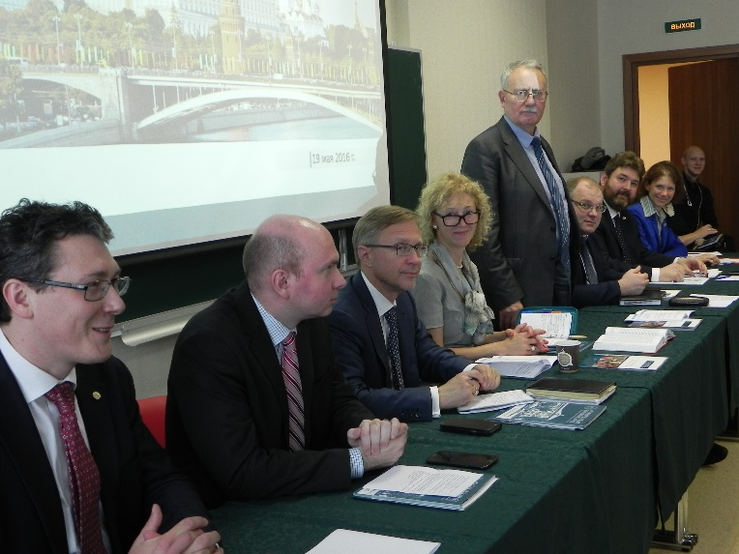
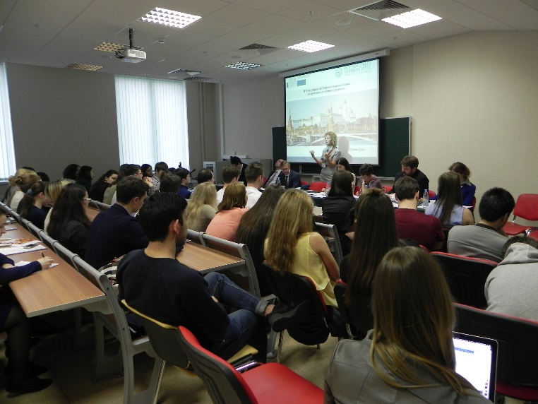
Мероприятия II МКМУ (3)
№ п/п | Наименование | Модераторы
16 | Трансформация реального сектора экономики России в условиях глобальных вызовов: подходы к формированию «дорожной карты» устойчивого развития | Морковкин Д.Е., Смирнов В.М.
17 | Совершенствование финансового механизма публично-правовых образований в условиях экономической неопределенности | Басова Н.В.
18 | Оценка эффективности работы государственной и муниципальной власти: новая парадигма (Владимирский филиал) | Юдина Н.В., Тулякова И.В., Савельев И.И.
19 | Россия и нефть - последствия идеального шторма на нефтяном рынке и адаптация к новой энергетической реальности. | Понкратов В.В.
20 | Конвергенция корпоративных финансов и стоимостной оценки: актуальные проблемы и пути их решения | Солнцев И.В., Бакулина А.А.
6

Slide 7
Подготовка III МКМУ (май 2017)
№ п/п | Наименование | Срок
1 | Определение количества и названий мероприятий; список модераторов, организаций – партнеров | Июнь 2016
2 | Рассылка информации заинтересованным организациям - партнерам | Июнь – июль 2016
3 | Подготовка контента для страниц Конгресса в сети Интернет | Август 2016
4 | Начало регистрации участников | Сентябрь 2016
5 | Открытая дискуссия на площадках Конгресса | До мая 2017
6 | Пленарное заседание Конгресса | 17 мая 2017 с 11.00 (Московское время)
7 | Проведение мероприятий Конгресса | Май 2017
7

Slide 8
Спасибо за внимание!
Харитонова Екатерина Николаевна
EHaritonova@fa.ru
+7-926-228-91-26

